Slide 1
Бюджет для граждан
Отчет об исполнении бюджета
Малиновского сельского поселения Дальнереченского муниципального района
за 2018 год

Slide 2
Уважаемые жители Малиновского сельского поселения!
Представляем Вашему вниманию Отчет об исполнении бюджета Малиновского сельского поселения Дальнереченского муниципального района за 2018 год.
Бюджет для граждан нацелен на получение обратной связи от жителей поселения, которых волнуют проблемы муниципальных финансов. Надеемся, что представление бюджета в понятной для жителей форме повысит уровень общественного участия граждан в бюджетном процессе.

Slide 3
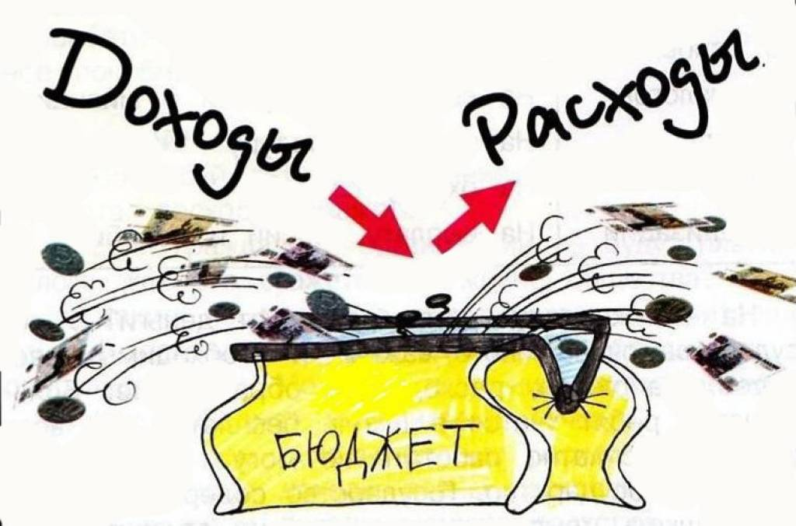
ОСНОВНЫЕ ПАРАМЕТРЫ ИСПОЛНЕНИЯ БЮДЖЕТА МАЛИНОВСКОГО СЕЛЬСКОГО ПОСЕЛЕНИЯ ЗА 2018 ГОД (ТЫС.РУБ.)
Показатель | План | Факт | Исполнение (%)
Доход | 5540,9 | 6101,6 | 110,1
Расход | 6155,0 | 6155,0 | 100,0
Дефицит | 614,1 | 53,5 | -

Slide 4
ИСПОЛНЕНИЕ БЮДЖЕТА МАЛИНОВСКОГО СЕЛЬСКОГО ПОСЕЛЕНИЯ ЗА 2018 ГОД ПО ДОХОДАМ (ТЫС.РУБ.)

Slide 5
СТРУКТУРА И ОБЪЕМ НАЛОГОВЫХ И НЕНАЛОГОВЫХ ДОХОДОВ БЮДЖЕТА МАЛИНОВСКОГО СЕЛЬСКОГО ПОСЕЛЕНИЯ ЗА 2018 ГОД (ТЫС.РУБ.)
 | План | Поступило | Отклонения
ВСЕГО | 5540,9 | 6101,6 | 560,7
Налог на доходы физических лиц | 180,0 | 183,8 | 3,8
Единый сельскохозяйственный налог | 30,3 | 36,3 | 6,3
Налог на имущество физических лиц | 170,0 | 328,6 | 158,6
Земельный налог | 533,8 | 750,1 | 216,3
Государственная пошлина | 17,0 | 19,8 | 2,8
Арендная плата за земельные участки, находящиеся в собственности поселения | 0,0 | 162,8 | 162,8
Арендная плата от сдачи в аренду имущества | 52,9 | 61,3 | 8,4
Платные услуги и доходы от компенсации затрат государства | 96,5 | 96,5 | 0,0
Штрафы | 34,0 | 36,0 | 2,0
*Анализ исполнения собственных доходов бюджета поселения за 2018 год свидетельствует о том, что план по указанным доходам перевыполнен на сумму 560,6 тыс. руб.

Slide 6
СТРУКТУРА И ОБЪЕМ БЕЗВОЗМЕЗДНЫХ ПОСТУПЛЕНИЙ (ТЫС.РУБ.)
 | План | Факт | Исполнение(%)
ВСЕГО | 4426,4 | 4426,4 | 100
Дотации на выравнивание уровня бюджетной обеспеченности | 2992,0 | 2992,0 | 100
Субвенции на осуществление полномочий по первичному воинскому учету на территориях, где отсутствуют военные комиссариаты | 253,3 | 253,3 | 100
Иные межбюджетные трансферты | 851,1 | 851,1 | 100
Прочие межбюджетные трансферты, передаваемые бюджетам поселений | 330,0 | 330,0 | 100

Slide 7
ИСПОЛНЕНИЕ БЮДЖЕТА МАЛИНОВСКОГО СЕЛЬСКОГО ПОСЕЛЕНИЯ ЗА 2018 ГОД ПО РАСХОДАМ (ТЫС.РУБ.)

Slide 8
СТРУКТУРА И ОБЪЕМ РАСХОДОВ БЮДЖЕТА МАЛИНОВСКОГО СЕЛЬСКОГО ПОСЕЛЕНИЯ ЗА 2018 (ТЫС.РУБ.)
 | План | Факт | Исполнение(%)
ВСЕГО | 6155,0 | 6155,0 | 100,0
Общегосударственные вопросы | 3265,8 | 3265,8 | 100,0
Национальная оборона | 253,3 | 253,3 | 100,0
Национальная безопасность и правоохранительная деятельность | 5,0 | 5,0 | 100,0
Дорожное хозяйство | 814,4 | 814,4 | 100,0
Благоустройство | 760,3 | 760,3 | 100,0
Культура | 1056,2 | 1056,2 | 100,0

Slide 9
РАСХОДЫ БЮДЖЕТА ПОСЕЛЕНИЯ В РАМКАХ МУНИЦИПАЛЬНЫХ ПРОГРАММ ЗА 2018 ГОД (РУБ.)
Наименование программ | Годовые назначения | Кассовое исполнение | Исполнение (%)
ВСЕГО ПО ПРОГРАММАМ | 1784757,20 | 1784757,20 | 100
«Благоустройство территории Малиновского сельского поселения» | 249500,0 | 249500,0 | 100
«Пожарная безопасность на территории Малиновского сельского поселения на 2017-2019 годы» | 148080,0 | 148080,0 | 100,0
«Развитие и сохранение культуры на территории Малиновского сельского поселения на 2017-2019 годы» | 1056177,20 | 1056177,20 | 100
«Формирование современной городской среды в Малиновском сельском поселении» | 331000,0 | 331000,0 | 100

Slide 10
РАСХОДЫ БЮДЖЕТА ПОСЕЛЕНИЯ В РАМКАХ МУНИЦИПАЛЬНОЙ ПРОГРАММЫ «Развитие и сохранение культуры на территории Малиновского сельского поселения на 2017-2019 годы» (РУБ.)
Наименование программных мероприятий | Годовые назначения | Кассовое исполнение | Исполнение (%)
ВСЕГО ПО ПРОГРАММE | 1056177,20 | 1056177,20 | 100
Основное мероприятие: «Развитие культурно-досуговой деятельности» | 821177,20 | 821177,20 | 100
Основное мероприятие: «Развитие материально-технической базы учреждений культуры», в том числе: | 235000,00 | 235000,00 | 100,0
-расходы на приобретение муниципальными учреждениями имущества (сценические костюмы, акустическая система) | 125000,00 | 125000,00 | 100
- изготовление проектно-сметной документации на капитальный ремонт СДК с. Малиново | 110000,00 | 110000,00 | 100

Slide 11
РАСХОДЫ БЮДЖЕТА ПОСЕЛЕНИЯ В РАМКАХ МУНИЦИПАЛЬНОЙ ПРОГРАММЫ «Пожарная безопасность на территории Малиновского сельского поселения на 2017-2019 годы» (РУБ.)
Наименование программных мероприятий | Годовые назначения | Кассовое исполнение | Исполнение (%)
ВСЕГО ПО ПРОГРАММE | 148080,00 | 148080,00 | 100
Основное мероприятие: «Обеспечение материального стимулирования членов добровольной пожарной охраны» | 5000,00 | 5000,00 | 100
Основное мероприятие: «Обеспечение первичных мер пожарной безопасности», в том числе: | 143080,00 | 143080,00 | 100,0
-противопожарная опашка населенных пунктов | 59080,00 | 59080,00 | 100
-содержание источников противопожарного водоснабжения | 50000,00 | 50000,00 | 100
-приобретение первичных средств пожаротушения | 30000,00 | 30000,00 | 100
- изготовление печатной продукции с основными требованиями норм пожарной безопасности | 4000,00 | 4000,00 | 100

Slide 12
РАСХОДЫ БЮДЖЕТА ПОСЕЛЕНИЯ В РАМКАХ МУНИЦИПАЛЬНОЙ ПРОГРАММЫ «Благоустройство территории Малиновского сельского поселения на 2017-2019 годы» (РУБ.)
Наименование программных мероприятий | Годовые назначения | Кассовое исполнение | Исполнение (%)
ВСЕГО ПО ПРОГРАММE | 249500,00 | 249500,00 | 100
Основное мероприятие: «Организация уличного освещения Малиновского сельского поселения», в том числе: | 139500,00 | 139500,00 | 100
-уличное освещение | 30500,00 | 30500,00 | 100
-закуп новогодней иллюминации, светильников | 109000,00 | 109000,00 | 100
Основное мероприятие: «Прочее благоустройство территории МСП», в том числе: | 110000,00 | 110000,00 | 100,0
-удаление сухостойных деревьев | 5000,00 | 5000,00 | 100
-уборка и вывоз мусора с общественных территорий | 15000,00 | 15000,00 | 100
-сезонное содержание общественной территории | 20000,00 | 20000,00 | 100
- скашивание травы в летний период | 70000,00 | 70000,00 | 100

Slide 13
РАСХОДЫ БЮДЖЕТА ПОСЕЛЕНИЯ В РАМКАХ МУНИЦИПАЛЬНОЙ ПРОГРАММЫ «Формирование современной городской среды в Малиновском сельском поселении на 2017-2019 годы» (РУБ.)
Наименование программных мероприятий | Годовые назначения | Кассовое исполнение | Исполнение (%)
ВСЕГО ПО ПРОГРАММE | 331000,00 | 331000,00 | 100
Основное мероприятие: «Обустройство мест массового отдыха», в том числе: | 331000,00 | 331000,00 | 100
-приобретение и монтаж малых архитектурных форм (летняя танцевальная площадка, горки, качели, летние беседки, лавочки, урны) | 331000,00 | 331000,00 | 100

Slide 14
РАСХОДЫ БЮДЖЕТА ПОСЕЛЕНИЯ ВНЕ РАМОК МУНИЦИПАЛЬНЫХ ПРОГРАММ
Наименование мероприятий | Годовые назначения | Кассовое исполнение с начала года | Исполнение (%)
Общегосударственные вопросы, в том числе: | 3265843,92 | 3265843,92 | 100,0
-расходы на содержание органов местного самоуправления | 1572117,35 | 1572117,35 | 100,0
-расходы на содержание муниципального казенного учреждения «Хозяйственное управление администрации Малиновского сельского поселения» | 1687655,97 | 1687655,97 | 100,0
Расходы на осуществление первичного воинского учета на территориях, где отсутствуют военные комиссариаты | 253320,00 | 253320,00 | 100,0
Расходы на содержание дорог местного значения за счет средств Дорожного фонда | 814371,00 | 814371,00 | 100,0
Расходы на содержание мест захоронений | 36720,00 | 36720,00 | 100,0
ВСЕГО: | 4370254,92 | 4370254,92 | 100,0

Slide 15
СПАСИБО
ЗА ВНИМАНИЕ
Администрация Малиновского сельского поселения
Телефон: 8 (42356) 46117
E-mail: adm-malinovo@yandex.ru

